Slide 1
Museo de América y más
Realizado con Fotografía de mi propiedad
Creación y Diseño:
V I C E N T E G A R C Í A
Automático

Slide 2
Museo de América
El Museo de América fue creado por Decreto de 19 de abril de 1941 con el fin de reunir las colecciones de arqueología y etnología americanas, -punto inicial de un gran Museo-, para que pudieran ser, de una manera atractiva y comprensible, conocidas, admiradas y estudiadas, no sólo por los investigadores, sino por el gran público.
Mientras se construía el edificio en la zona de Moncloa - Ciudad Universitaria, el Museo de América abrió sus salas dentro del Museo Arqueológico Nacional. Allí estuvo ubicado entre
1944 y 1965, año en que se inaugura definitivamente
en la actual sede.

Slide 3
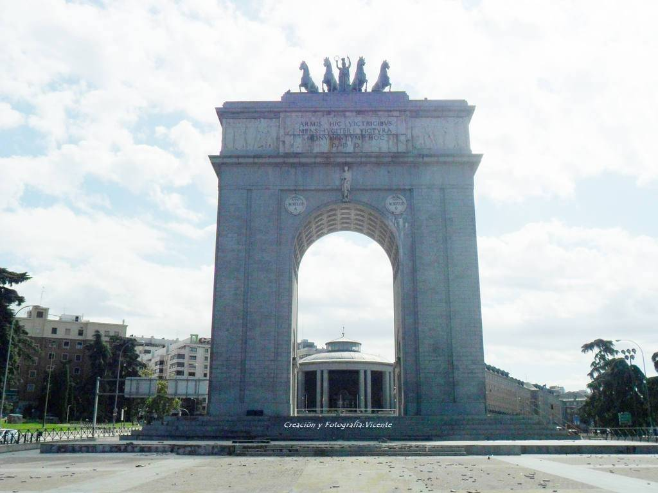
Hoy hemos empezado nuestro paseo en la zona de Moncloa en un día que se presenta bochornoso, y lo que tenemos aquí en imagen es el Arco de la Victoria.

Slide 4
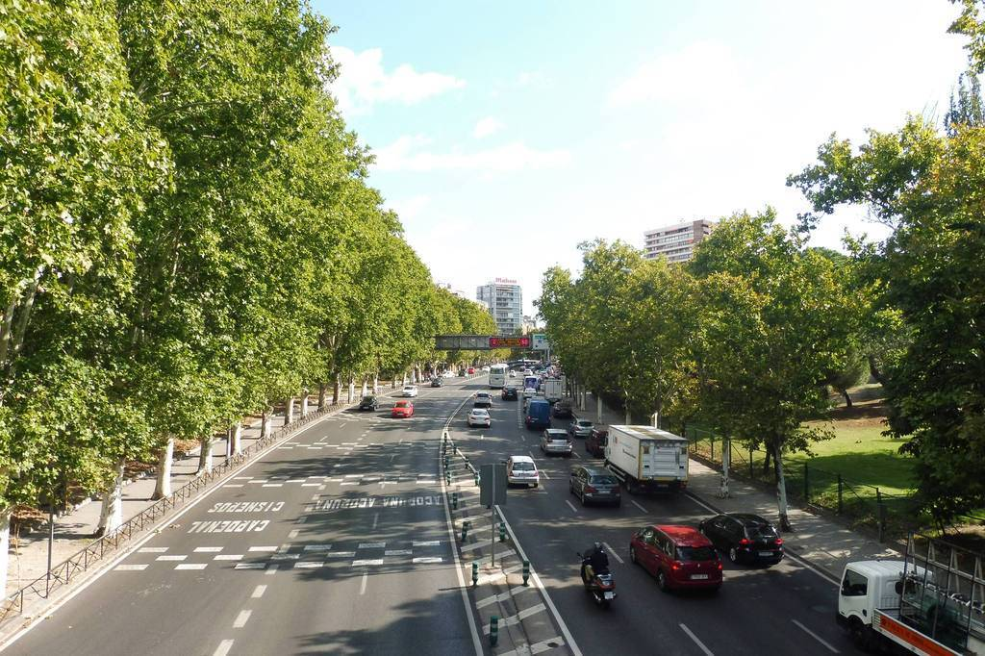
Aquí estuvimos un rato en este puente, viendo como iban y venían los
coches con dirección a Cea Bermúdez.

Slide 5
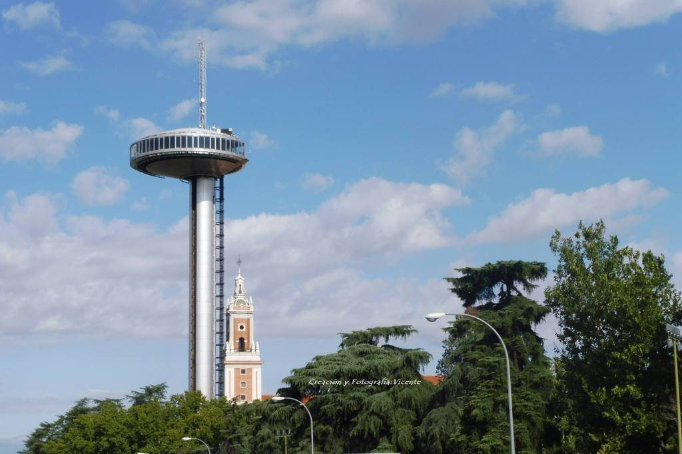
Seguimos caminando hasta llegar a dar con el Faro de La Moncloa.
Si nos fijamos bien nos daremos cuenta de la torre que hay mas allá,
eso es el Museo Americano y ya que estamos aquí, entraremos en el.

Slide 6
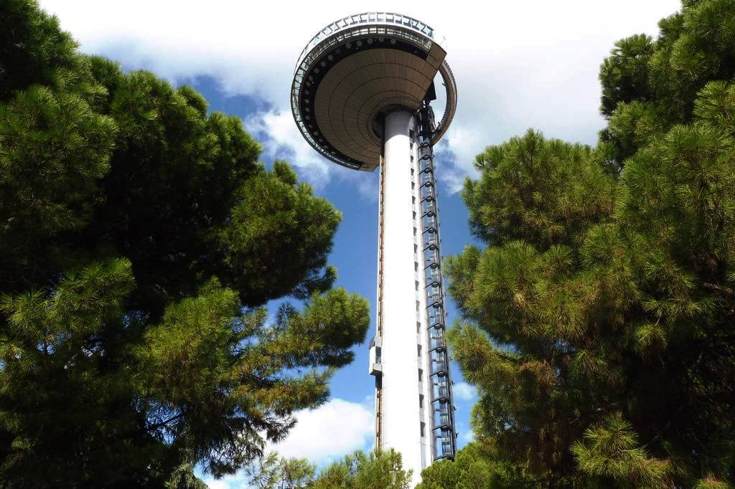
Desde esta perspectiva podemos ver también tanto a un lado como
al otro, los ascensores funcionan por sus respectivos raíles, por el lado
izquierdo baja uno, mientras el del lado derecho ha llegado a la plataforma
de arriba con los viajeros que según comentan, se ve todo Madrid.

Slide 7
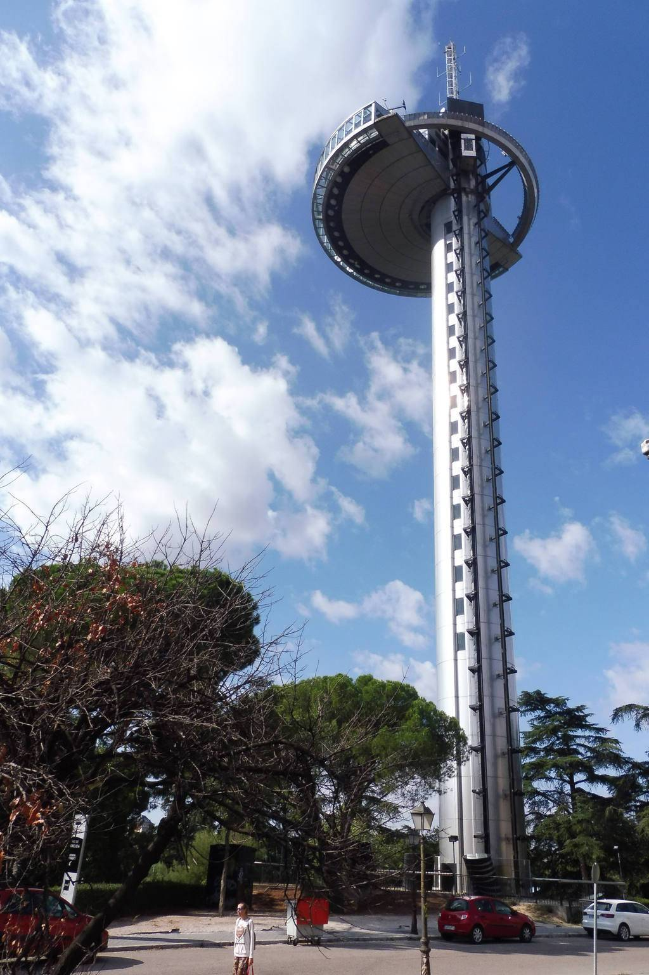
Llegamos a los pies de esta atracción y vemos que la gente no para de ir y venir, unos a pie y otros en coche, pero es un goteo constante, no se forman colas como en el Teleférico, pero funciona bien.

Slide 8
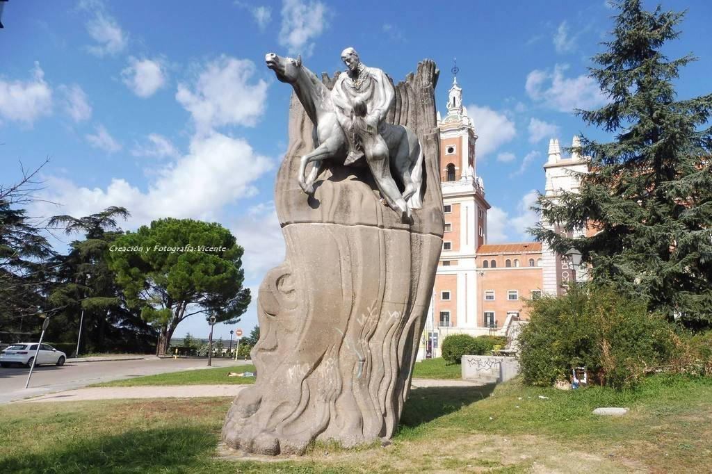
Continuamos nuestro viaje en busca del Arca Perdida hacia el Museo de
América que vemos al fondo, y dentro de los jardines nos encontramos
con este monumento del que no vemos ninguna información.

Slide 9
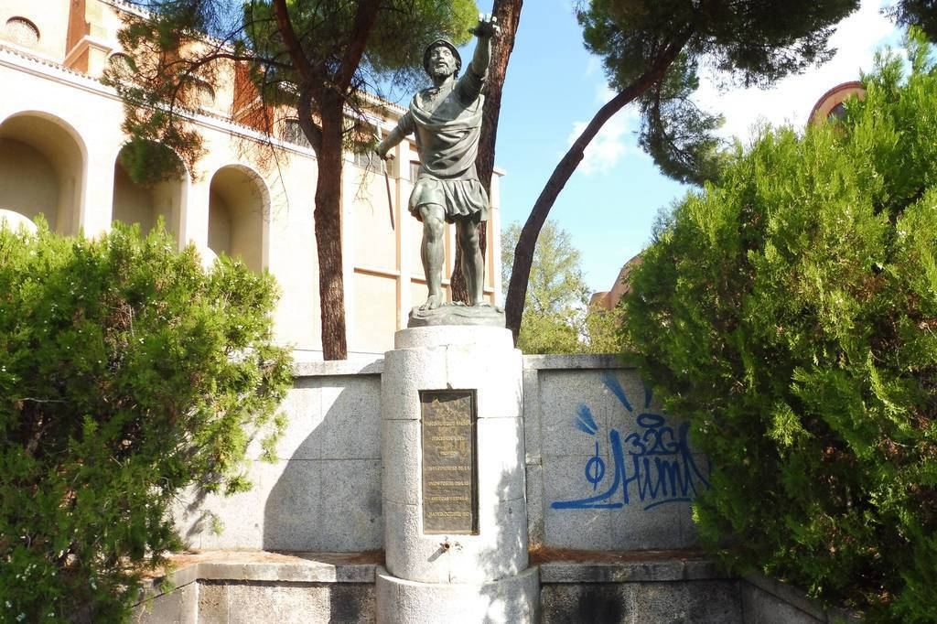
Hé aquí una estatua sobre un pedestal de granito con información adecuada
y que el nombre le será familiar a más de uno, dice así: A Vasco de Gama, el
descubridor del Pacífico. En el VI Congreso de la Unión Postal de las
Américas y España. Madrid, octubre de 1952.

Slide 10
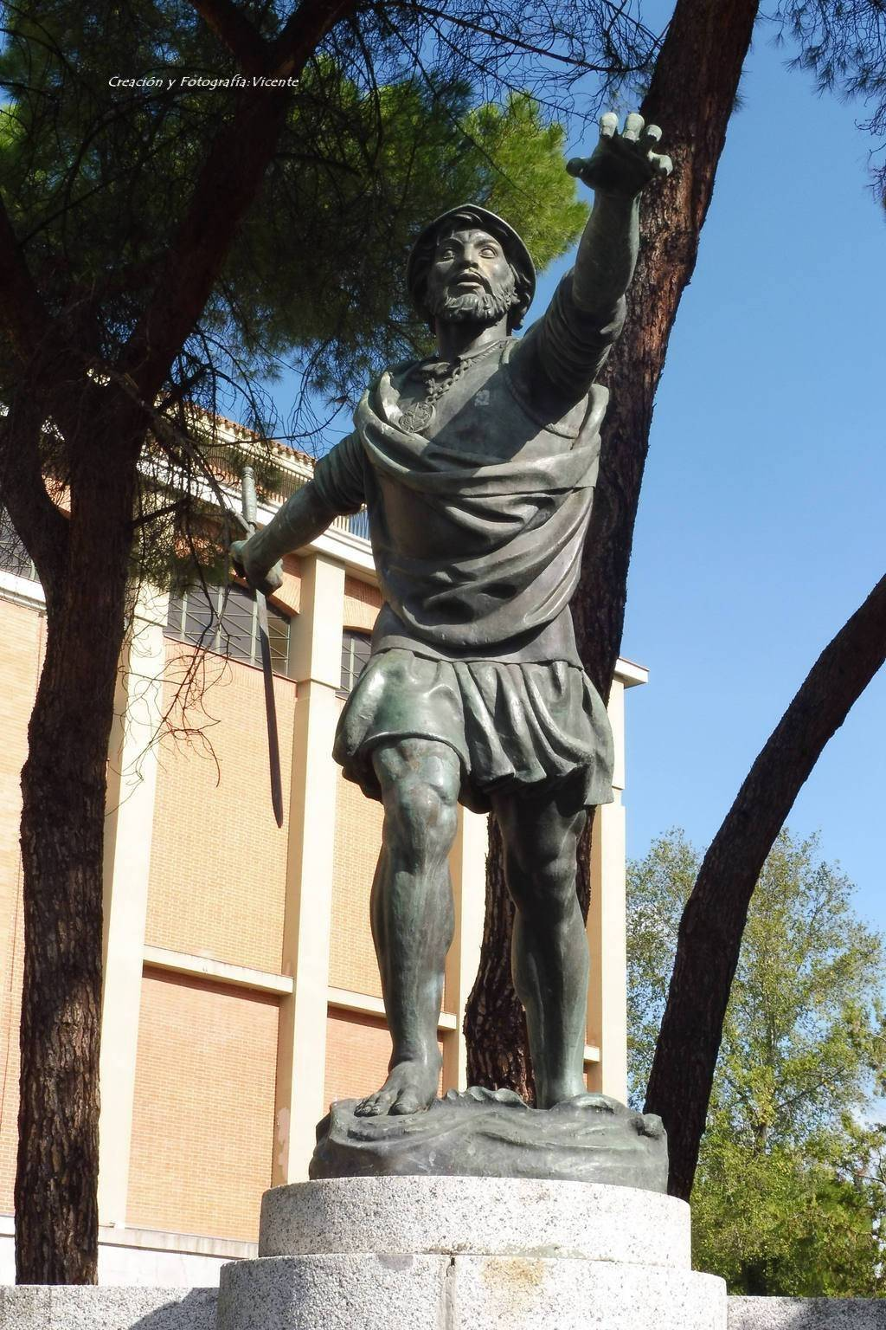

Slide 11
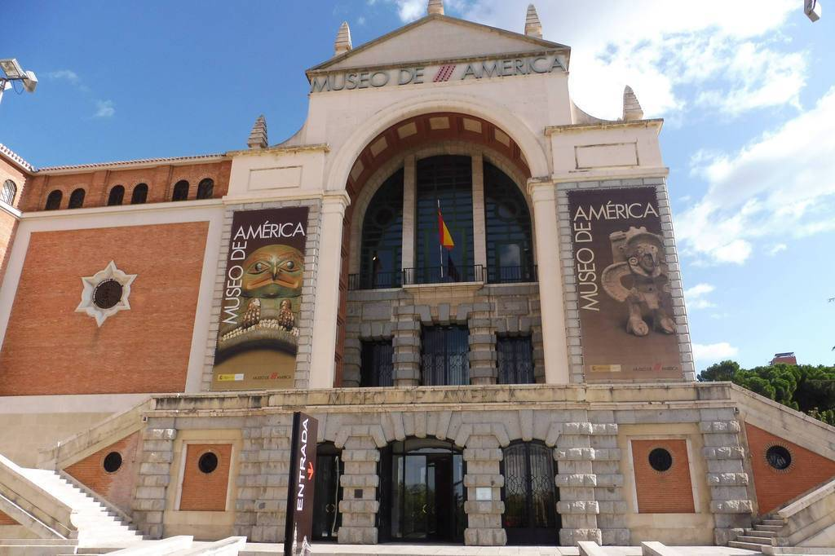
Este edificio proyectado como Museo de América, fue levantado en un solar privilegiado de la entonces recién terminada Ciudad Universitaria.

Slide 12
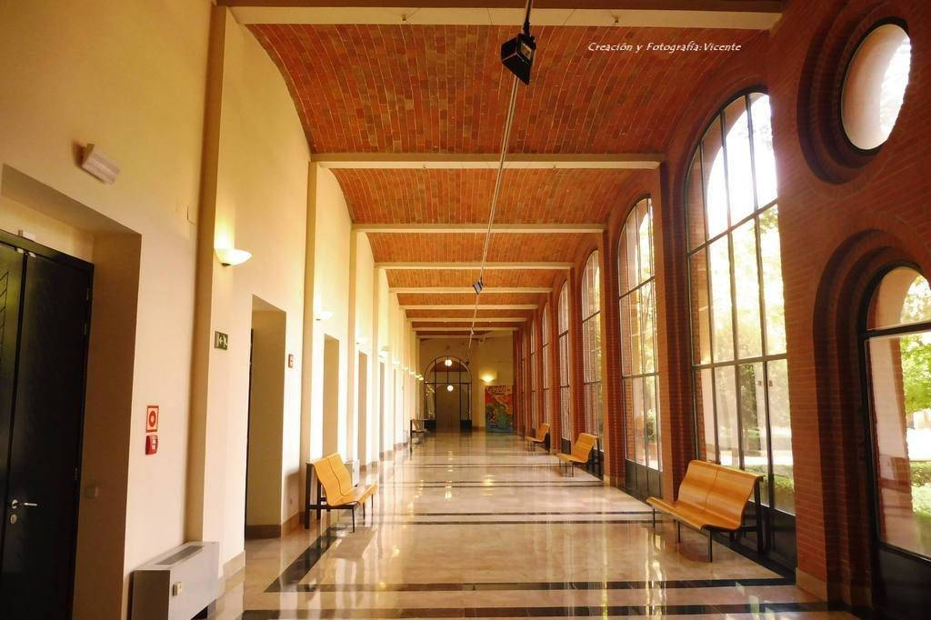
El edificio se plantea compositivamente siguiendo un esquema conventual y palaciego en torno a un patio central y es de particular interés el empleo de bóvedas tabicadas como podemos ver en el techo, con las que de modo versátil se cubre todo el edificio.

Slide 13
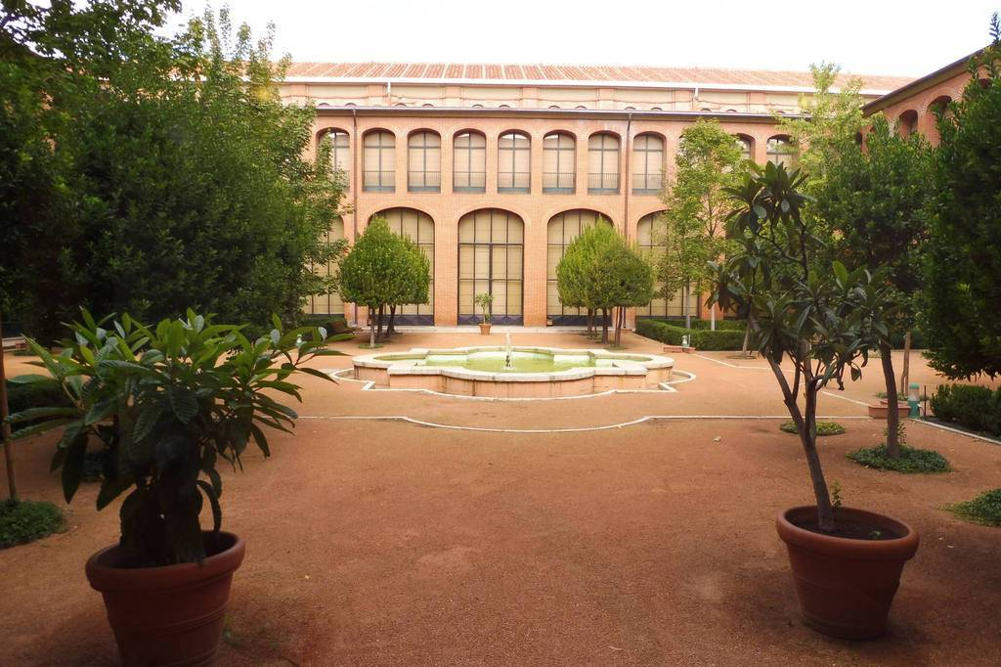
Desde el mismo pasillo en que nos encontramos, podemos ver el patio
central al que no podemos acceder ya que las puertas de todo alrededor del
pasillo están cerradas, o lo que es lo mismo; no se permite al público salir
al patio por los motivos que sean.

Slide 14
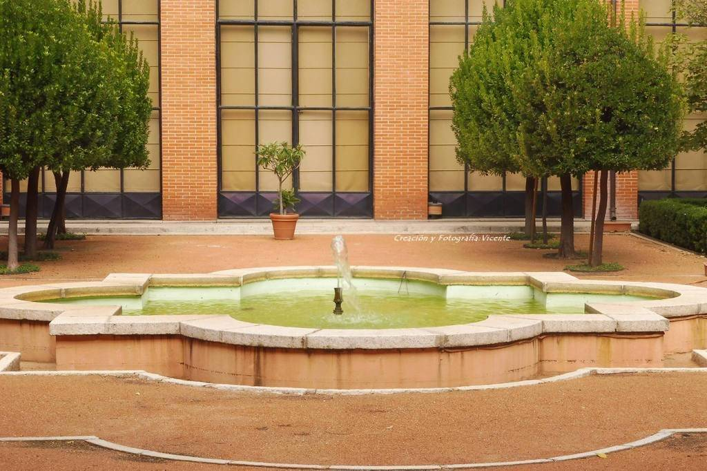
Quizás uno de los motivos por el que no dejen salir al patio, sea porque el
suelo es de gravilla y arena y quizás a más de uno se le incruste en las
suelas de los zapatos, y luego al entrar dentro se vaya todo desperdigando
por los suelos con lo limpitos que están, es mi idea, no se.

Slide 15
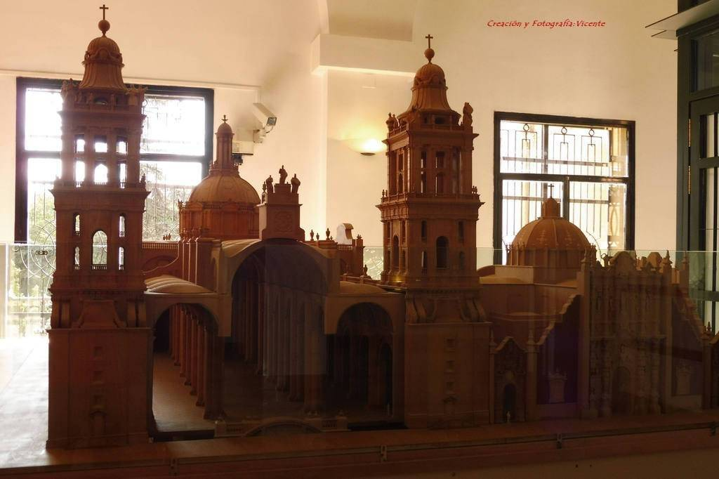
Entramos dentro de una de las salas del Museo y lo primero que vemos es la Catedral de México, cuya construcción se inició sobre el terreno pantanoso
de la laguna sobre el que se erigió en 1573 y sus fachadas se terminaron en 1689.

Slide 16
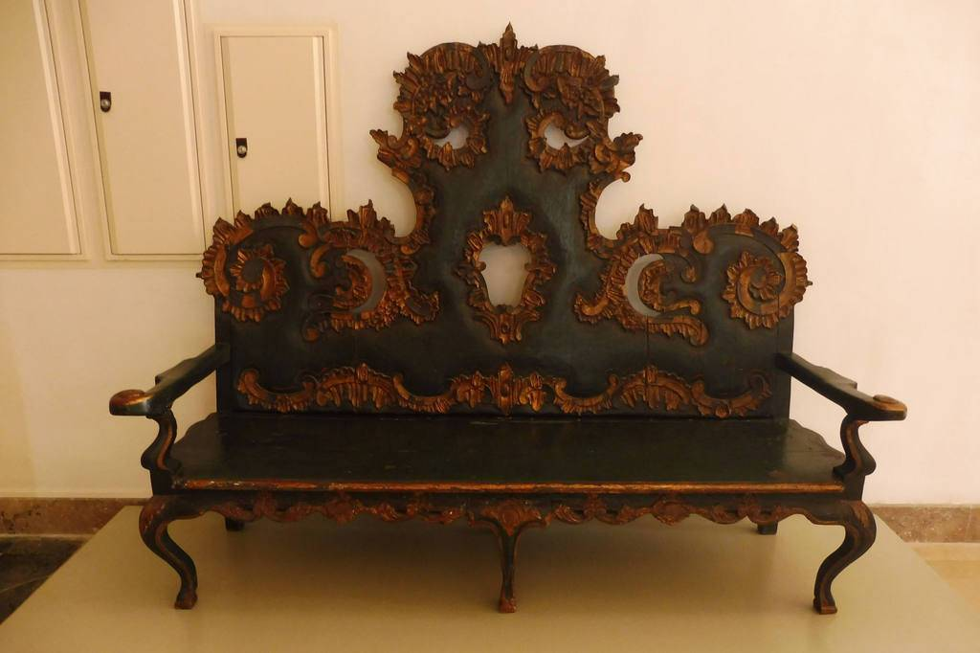
Banco de madera de nogal, tallada y dorada. Virreinato de la
Nueva España, siglo XVIII.

Slide 17
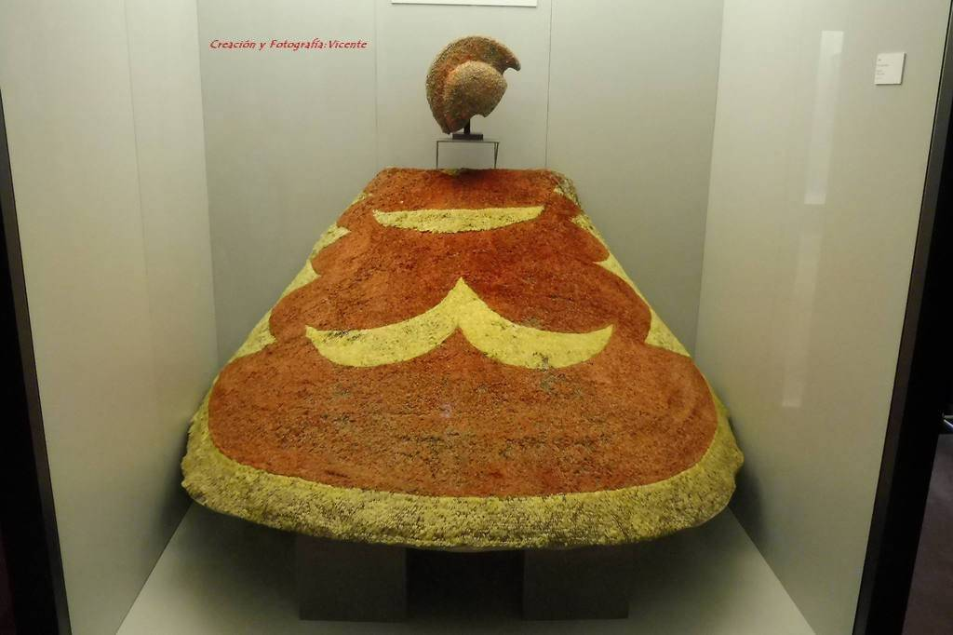
Capa de plumas, esta pieza usada por los príncipes e indicadora de rango,
llegó a nuestro país procedente de Nutka (actual Vancouver, Canadá).

Slide 18
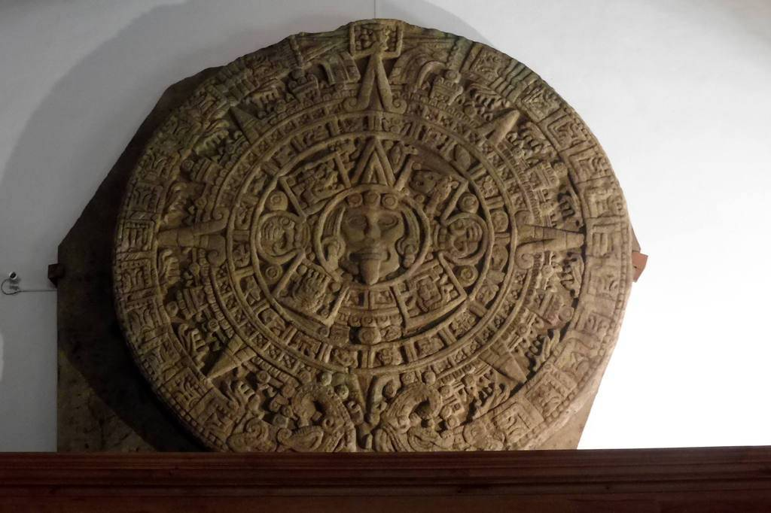
La Piedra del Sol, conocida como Calendario Azteca, es un monolito de piedra
basáltica procedente del Templo Mayor de México,Tenochtitlan, que fue hallada
el 17 de septiembre de 1790 al remodelar la plaza de la Catedral. Parece estar
dedicado a Tonathiu, una de las divinidades solares entre los aztecas.

Slide 19
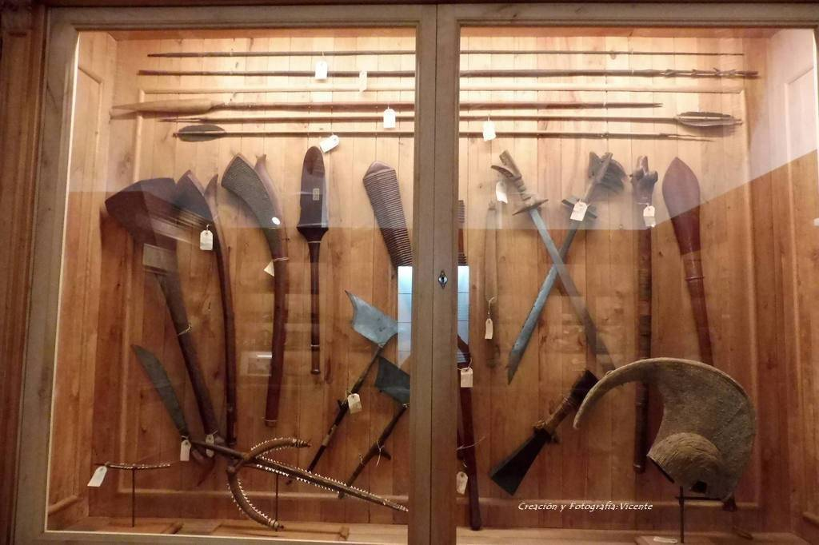
En esta hornacina lo que podemos ver son varios objetos y armas de la
época azteca, como es un casco de príncipe, lanzas y flechas, espadas
y machetes y varias cosas más.

Slide 20
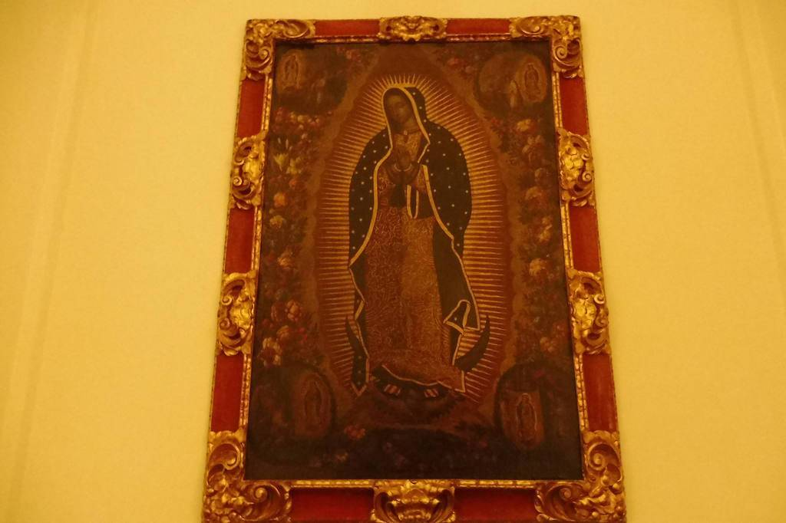
Virgen de Guadalupe, óleo sobre lienzo. Autor: Manuel Arellano
Virreinato de Nueva España. Escuela Mexicana, siglo XVIII.

Slide 21
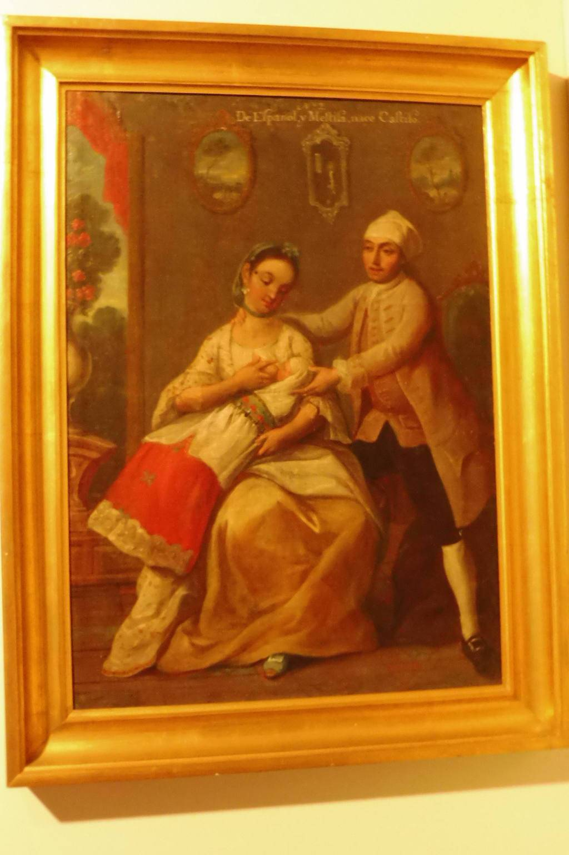
También hay una serie de cuadros de Escenas de
Mestizaje, en óleo sobre lienzo del Virreinato de la
Nueva España. Autor: Andrés de Islas, México 1774.

Slide 22
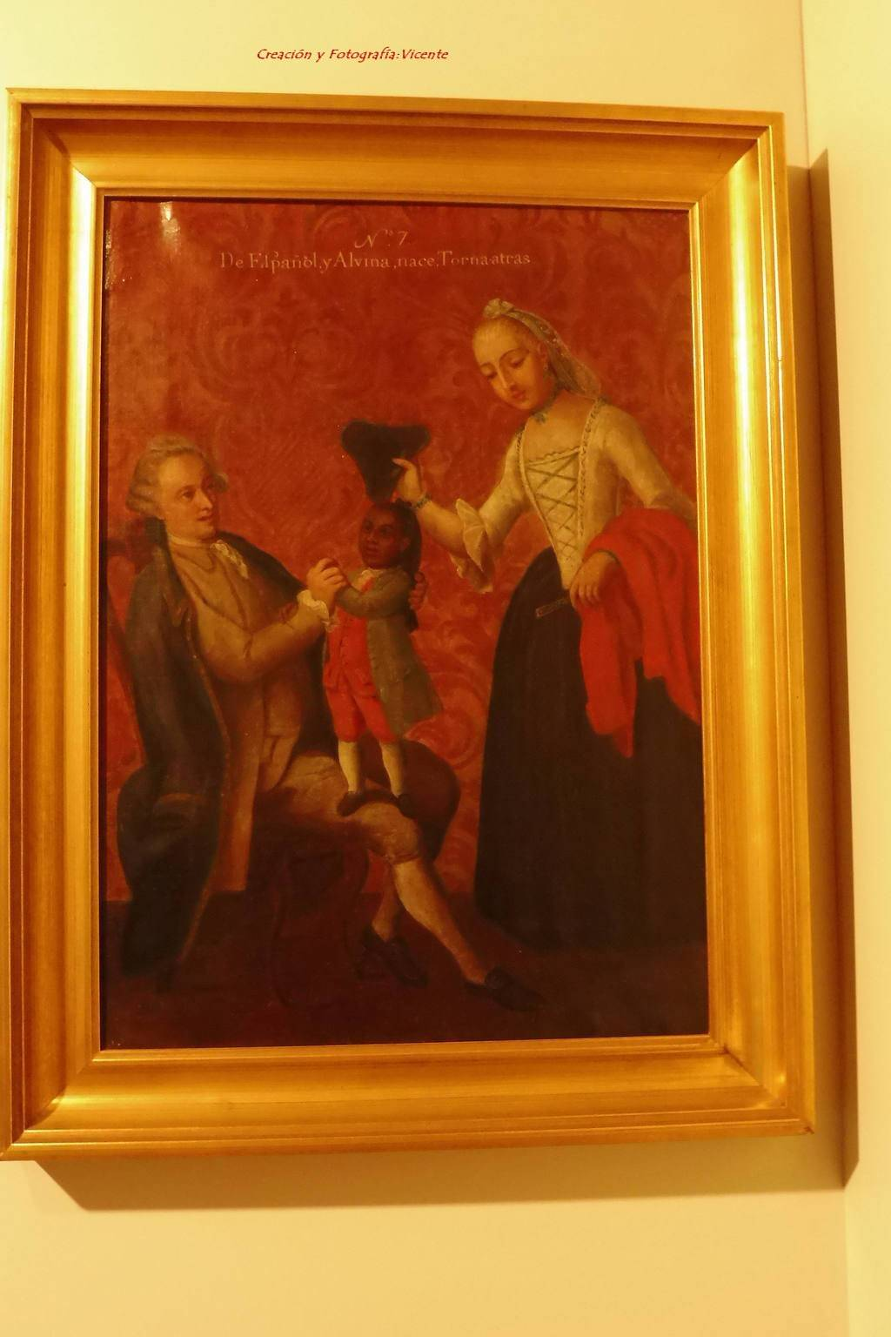
Son muchos los cuadros de la serie Escenas
de Mestizaje, así como de temas religiosos pero
no me he querido extender mucho en este tema,
para no hacer más larga esta presentación.

Slide 23
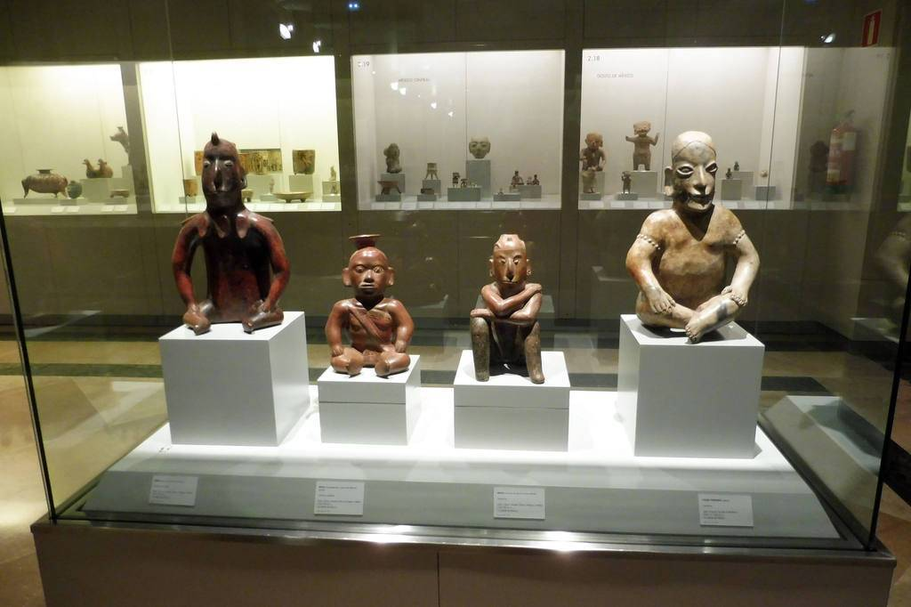
Vasijas en forma de figuras humanas: Un hombre sentado, de cerámica
pintada estilo colima. Periodo Clásico Antiguo y Medio (100-700 d. C.)
Occidente de México.

Slide 24
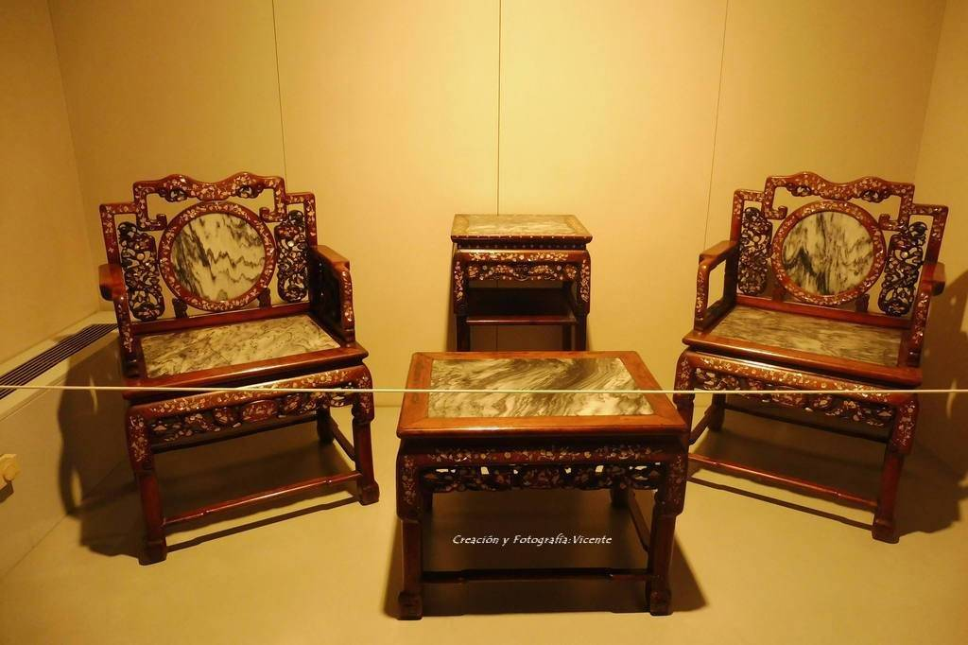
Conjunto de muebles. Madera, nácar y mármol (siglo XIX). China.

Slide 25
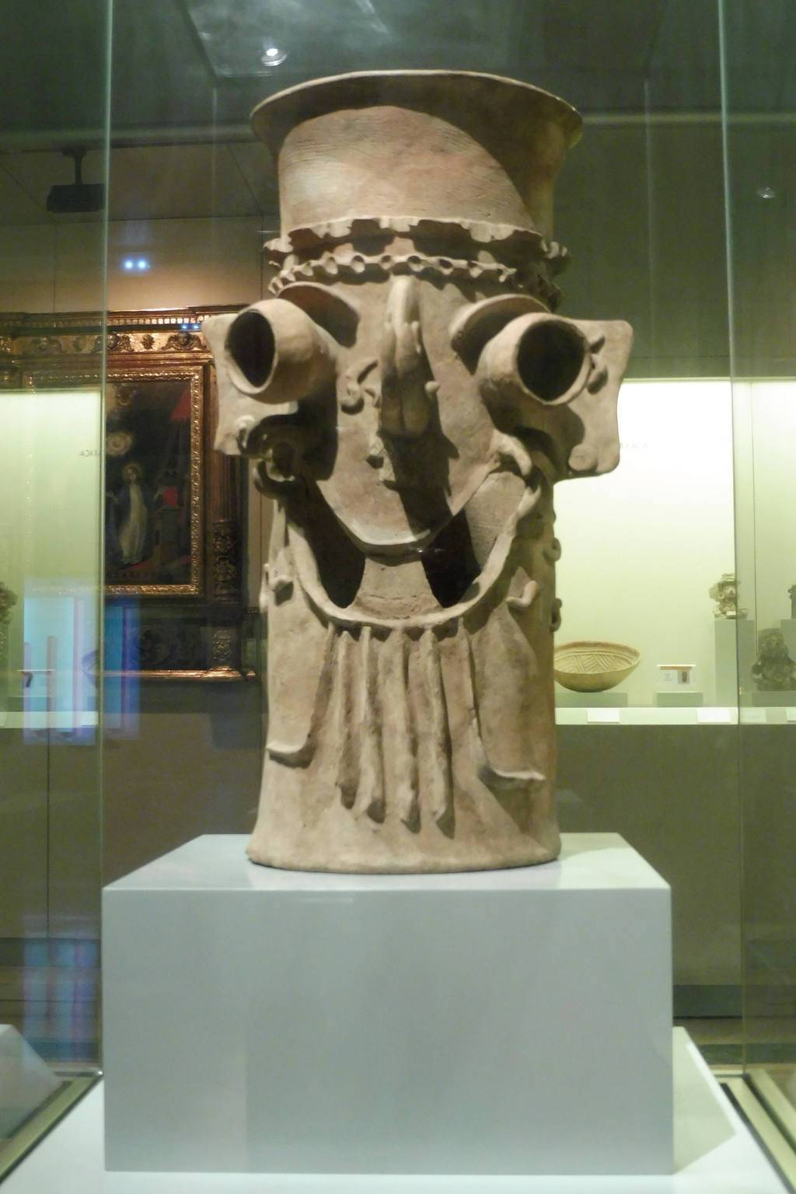
Incensario, con la imagen del Dios de la lluvia
Tláloc – cerámica, estilo Colima (El Chanal).
Período Postclásico Temprano (900-1250 d. C.)
Occidente de México.

Slide 26
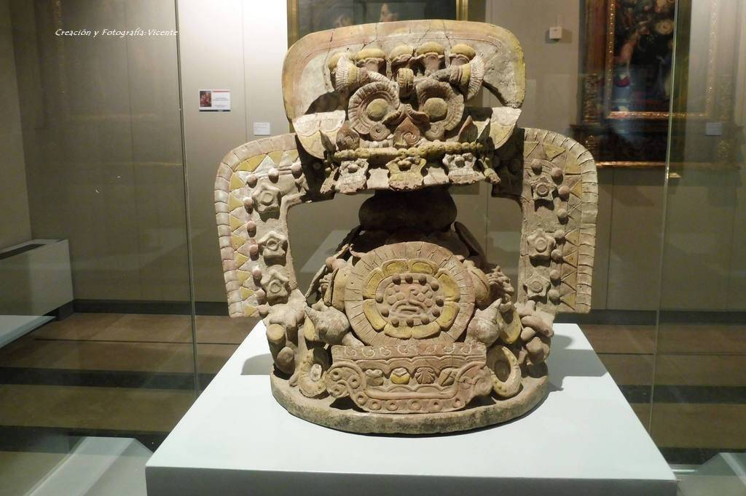
Tapadera de Incensario, cerámica pintada. Cultura Teotihuacana, Fase
Xolalpán, Período Clásico Medio (400-700 d. C.). México Central.

Slide 27
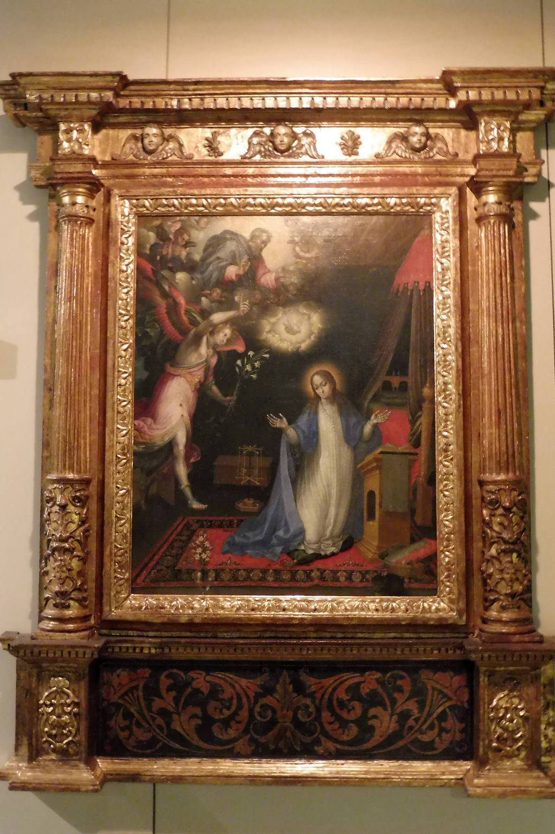
Anunciación. Virreinato de la Nueva España –
México - primera mitad del siglo XVII. Óleo sobre
lienzo, de Alonso López de Herrera.

Slide 28
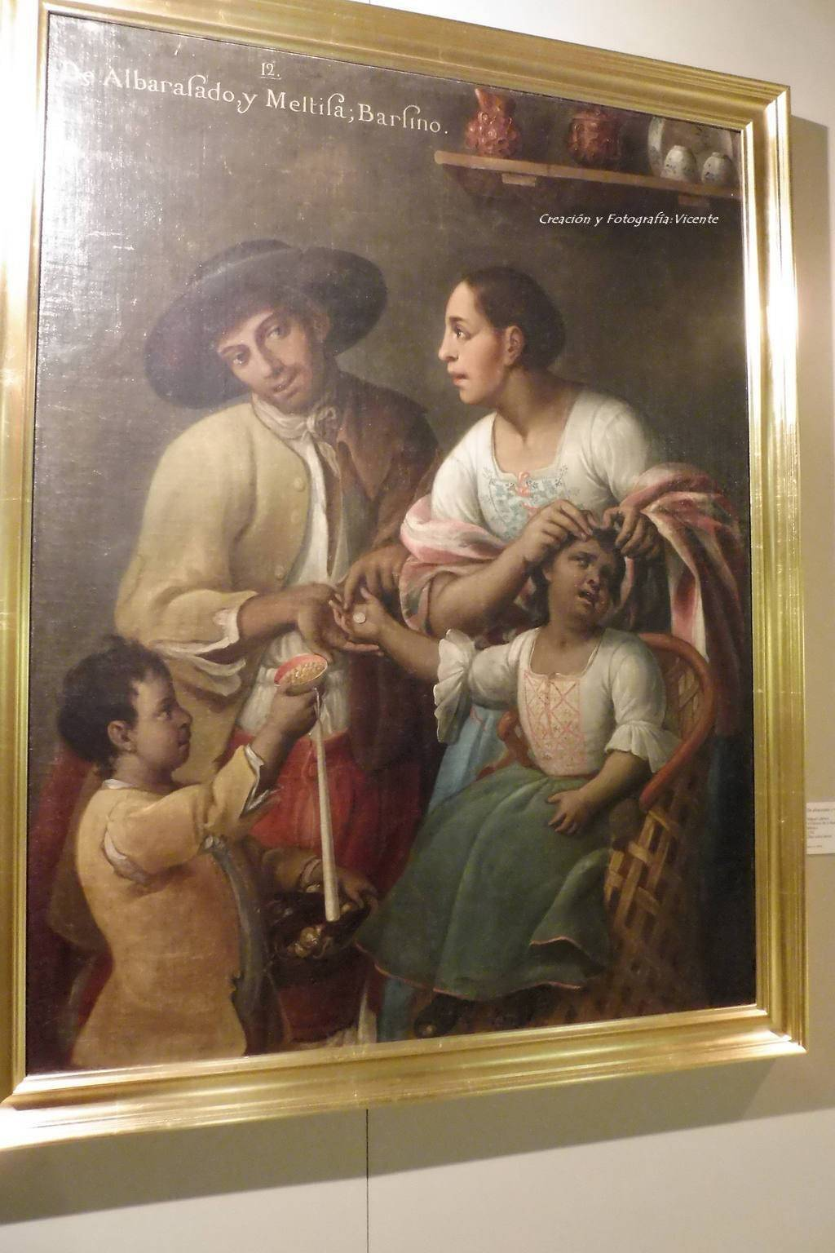
De Albarazado y Mestiza, Barcino – Virreinato
de la Nueva España, México – óleo sobre lienzo.
Miguel Cabrera, 1763.

Slide 29
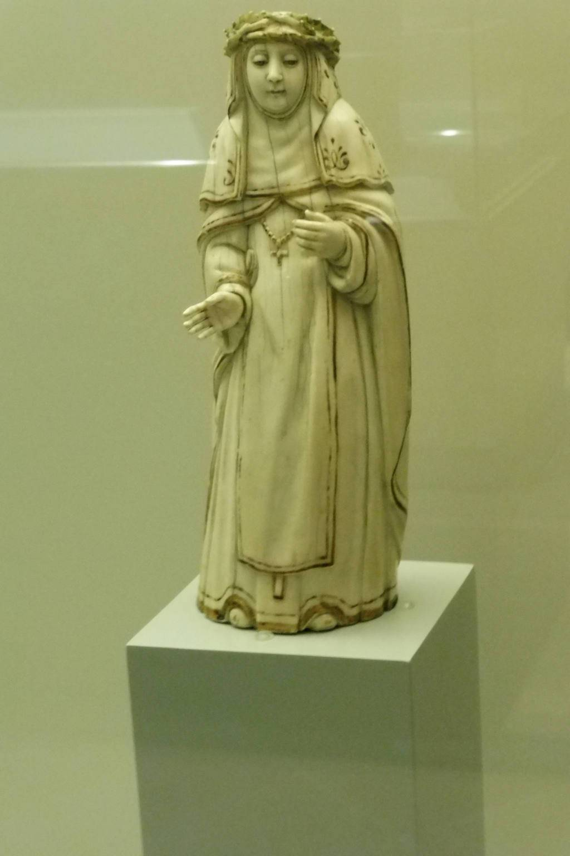
Santa Rosa de Lima, marfíl. Virreinato de la
Nueva España (Siglo XVII). México.

Slide 30
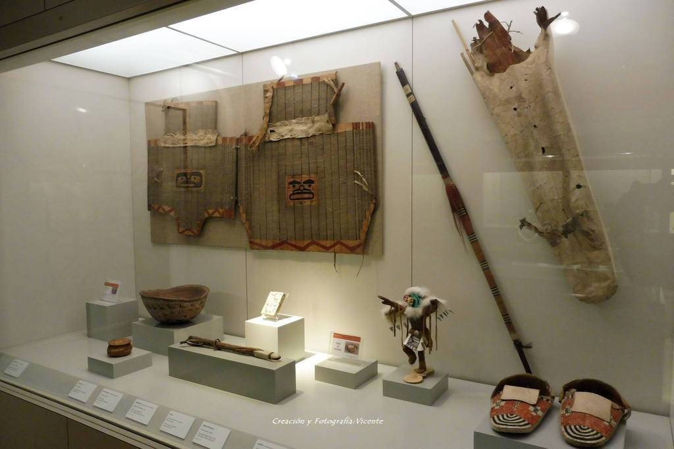
Conjunto de cosas: Madera, pieles y metal, indios América del Norte (siglo XX). Par de mocasines. Indios del norte de las praderas (siglo XVIII). América del Norte y un cestillo de fibra vegetal (siglo XIX). América del Norte.

Slide 31
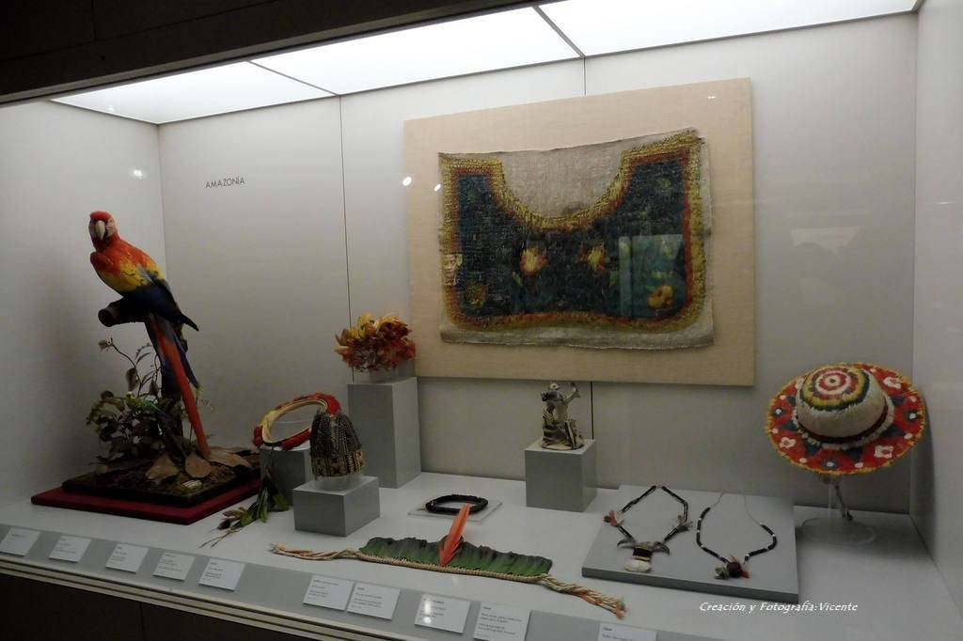
Varios objetos: Guacamayo (Ara Macao), Amazonas. – Tocado, plumas y
fibra vegetal, indios Piaroa; Territorio Federal Amazonas, Venezuela. –
Tocado (“Cocar”), plumas y algodón; indios Tapirapé (siglo XX). Cuenca
del Xingú, Brasil, Amazonas.

Slide 32
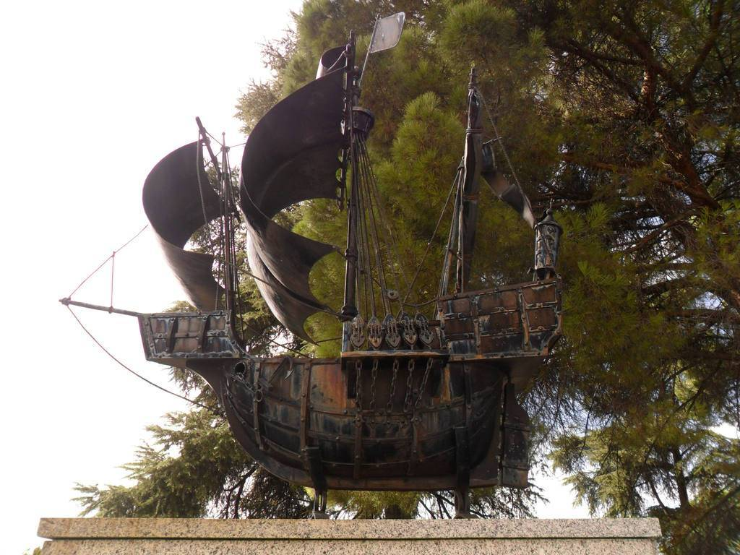
Cuando comprendimos que llevábamos suficiente tiempo y bastante
material fotografiado de este Museo de América, decidimos salir de el y
de pronto nos encontramos sobre un pedestal de mármol este bonito
galeón o goleta o vaya usté a saber,,,,, yo,,, yo no entiendo de barcos.

Slide 33
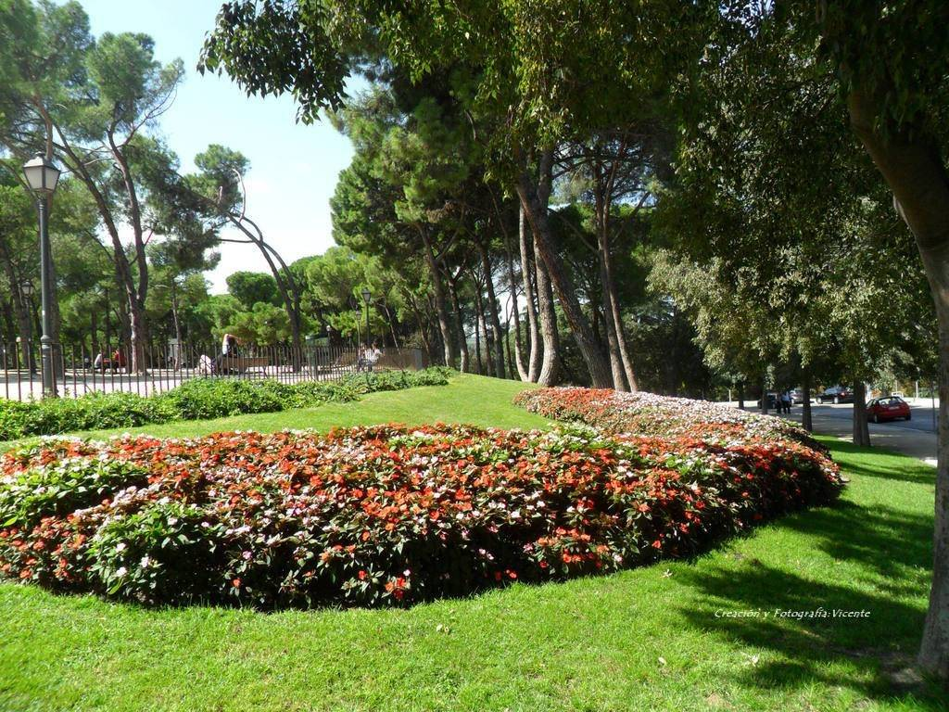
De regreso hacia Moncloa pasamos por el Parque del Oeste pero
por la zona en que otras veces no habíamos llegado a pasar.

Slide 34
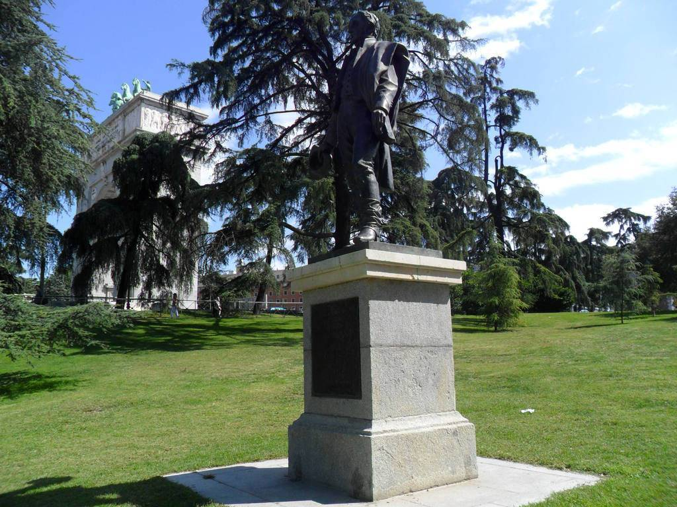
No habíamos llegado a ver en otras ocasiones la estatua del general
José Artigas, en una plataforma de mármol sobre un pedestal de hormigón
viendo como fondo, el Arco de la Victoria.

Slide 35
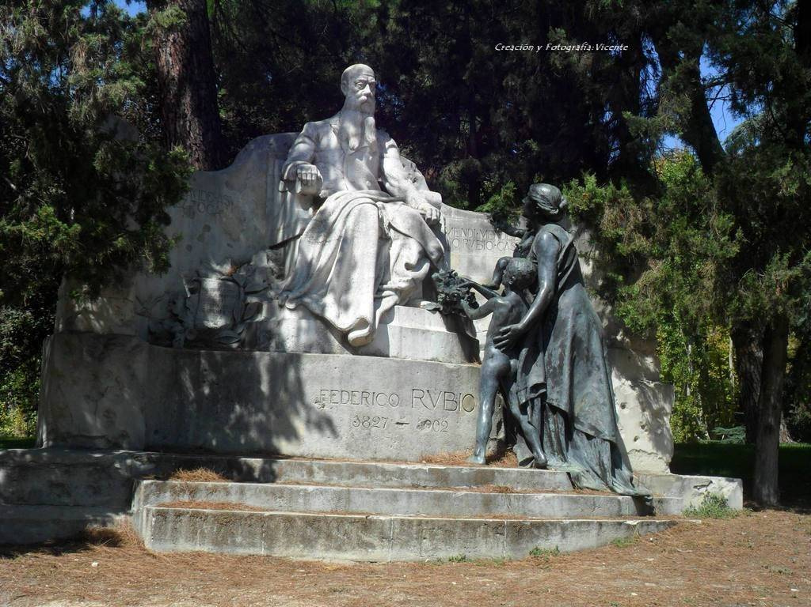
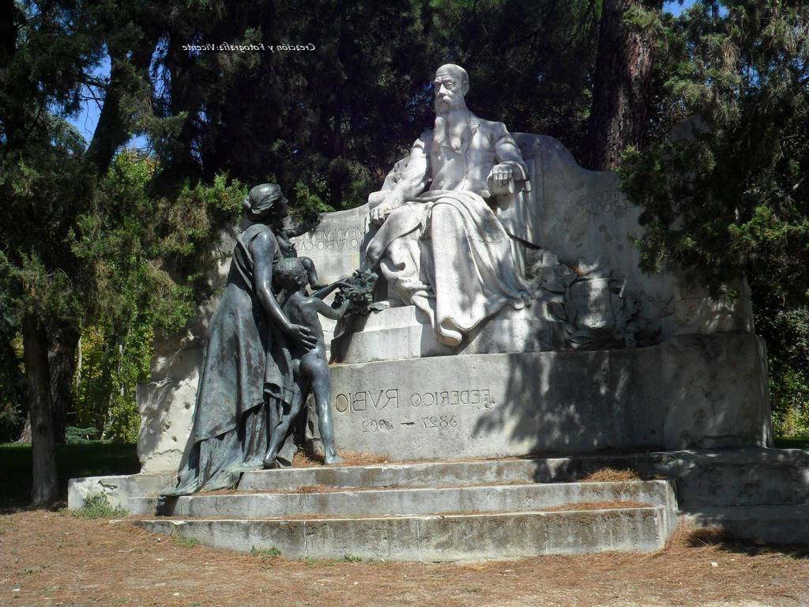
Esta escultura se erigió en 1904. Durante la Guerra Civil el monumento sufrió múltiples impactos de bala, que erosionaron gravemente la escultura , quedando destruida la cabeza de la figura del Doctor Federico Rubio. Tras la Guerra fue restaurado.

Slide 36
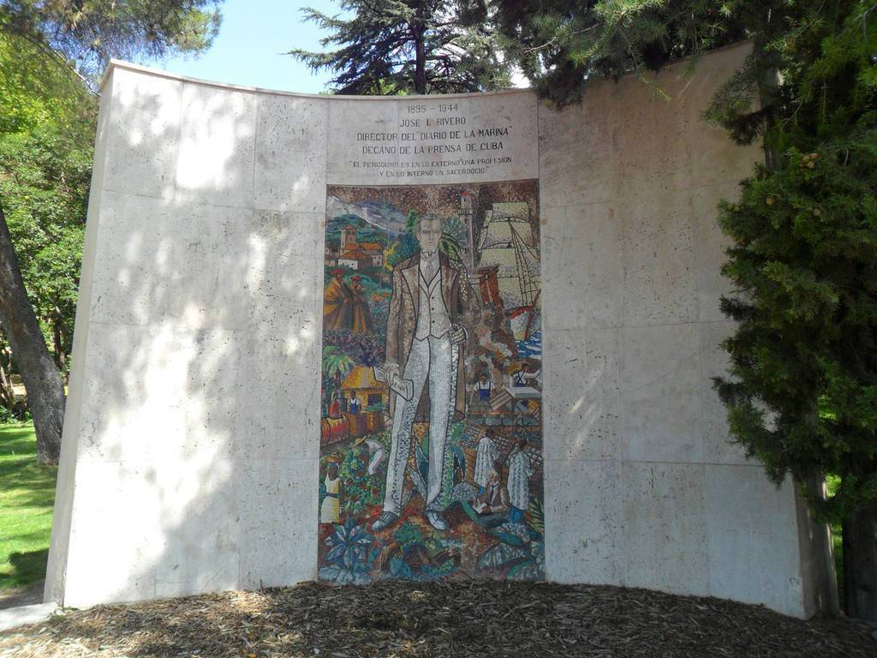
Camuflado entre unos árboles también vimos dibujado sobre un muro de
hormigón, esta imagen de José I. Rivero, director del “Diario de la Marina”
y Decano de la Prensa de Cuba. Su frase común era: el periódico es en lo
externo una profesión, y en lo interno un sacerdocio.

Slide 37
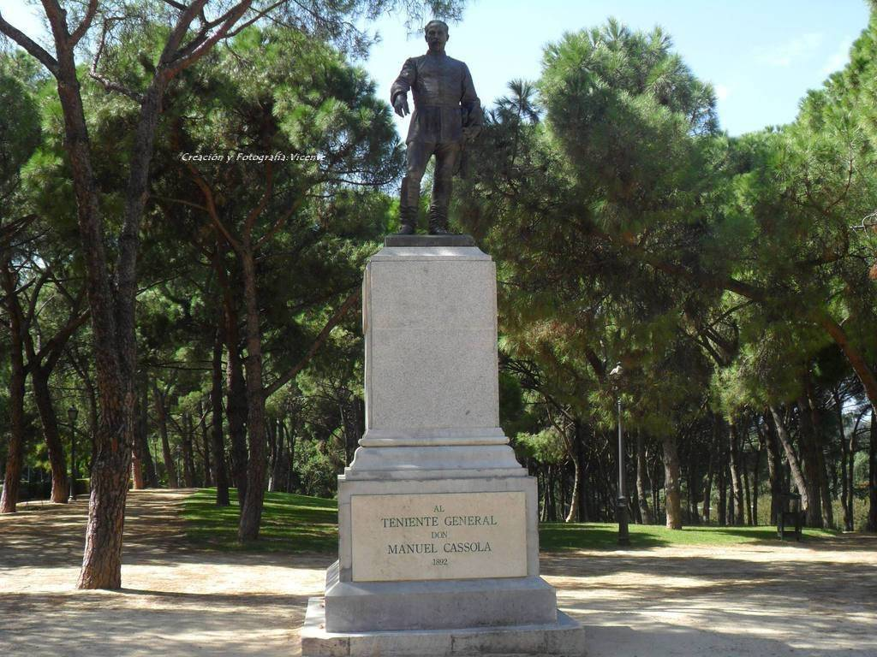
Otro monumento al Teniente General Don Manuel Cassola. Combatió en
Cuba contra los separatistas, posteriormente fue diputado en Cartagena
entre 1879 y 1886, senador en Canarias, y Ministro de la Guerra.

Slide 38
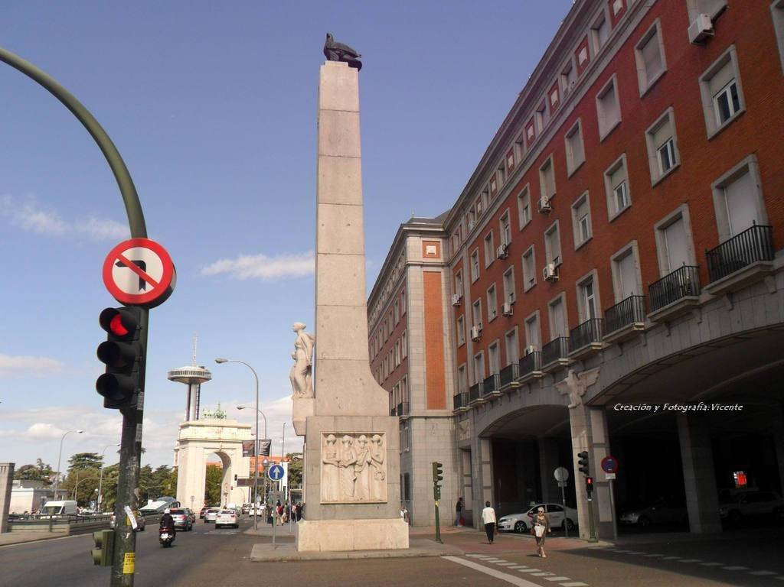
Una vez que llegamos a Moncloa, vimos también este monumento que
estaba frente al Cuartel General del Ejército del Aire, y como cosa que no tengo, cosa que me llevo; pues me lo traje también en la mochila.

Slide 39
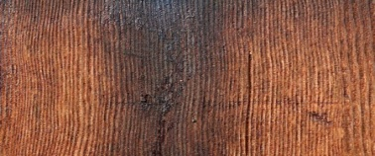
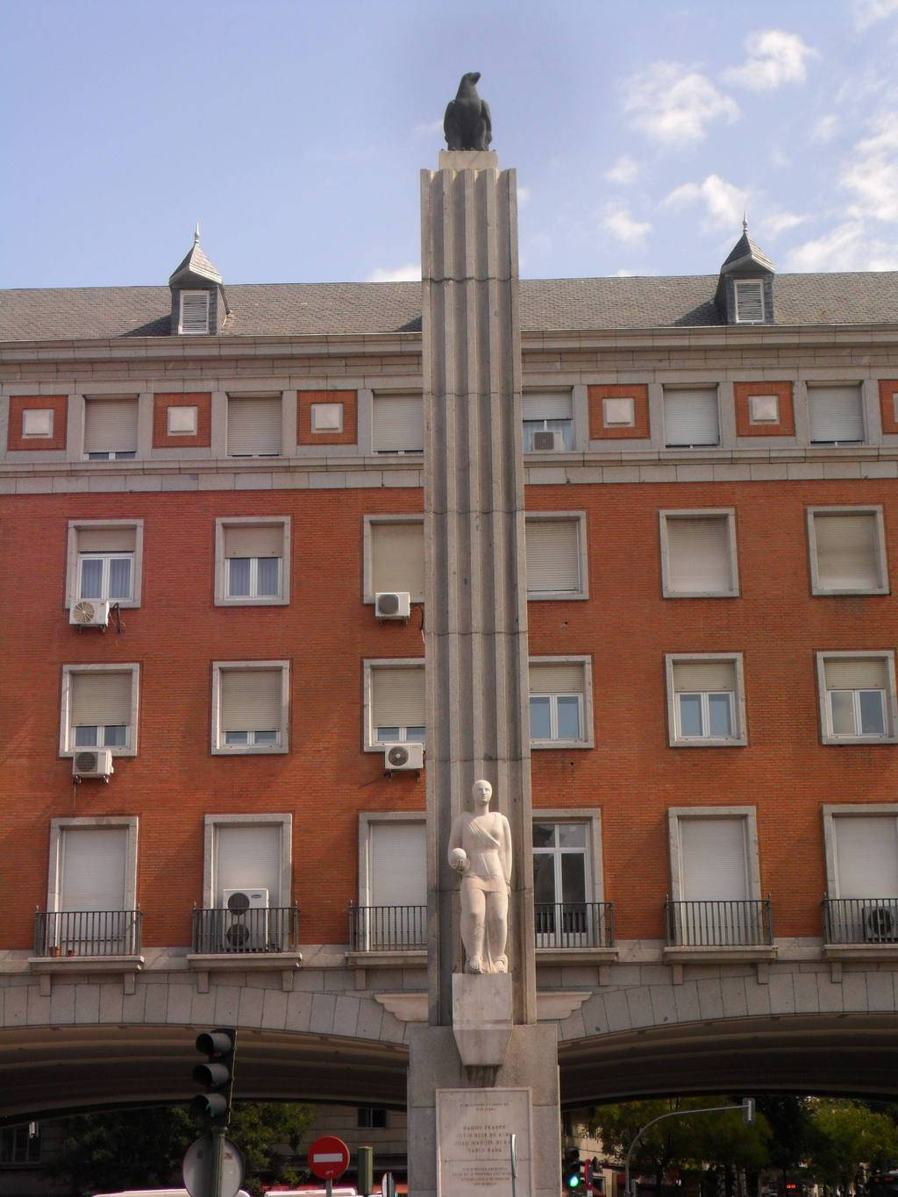
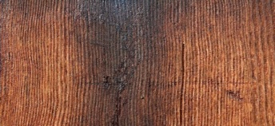
Para los que no lo sepan que son muchos, les
diré que este es un monumento que está dedicado
a los heroicos aviadores del Plus Ultra.

Slide 40
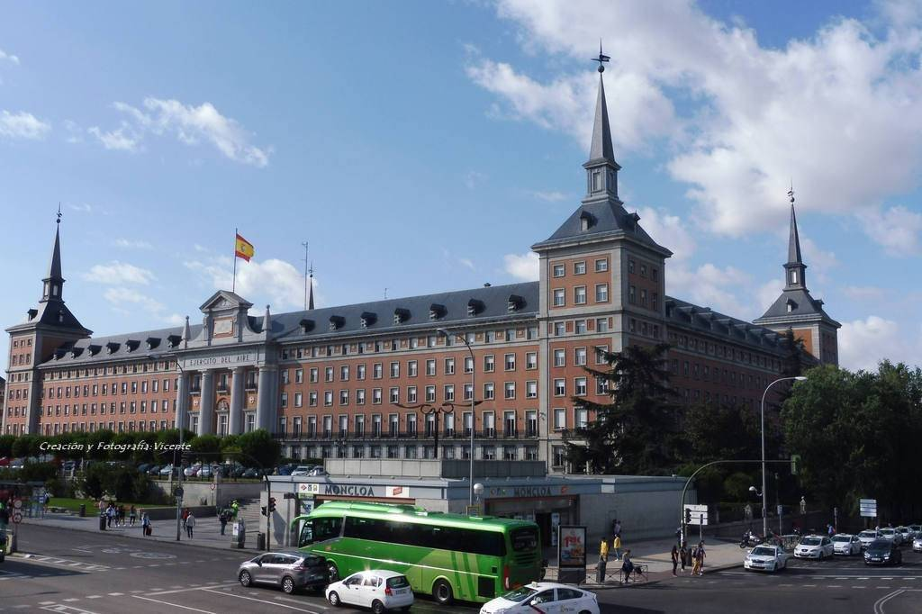
Situados junto al monumento de los aviadores del Plus Ultra, podemos
ver como decía anteriormente, el Cuartel del Ejército del Aire y que estamos esperando que cambie el semáforo para acercarnos hasta el.

Slide 41
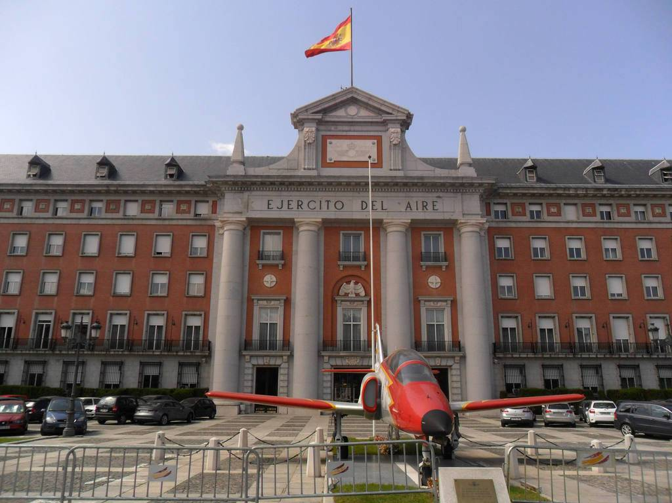
Lo primero que vemos en las puertas del cuartel es el avión C-101, E.25 Mirlo.
Es una aeronave de entrenamiento avanzado que permite una formación
aeronáutica completa. El C-101 es también el avión utilizado por la Patrulla
Águila, equipo acrobático del Ejército del Aire.

Slide 42
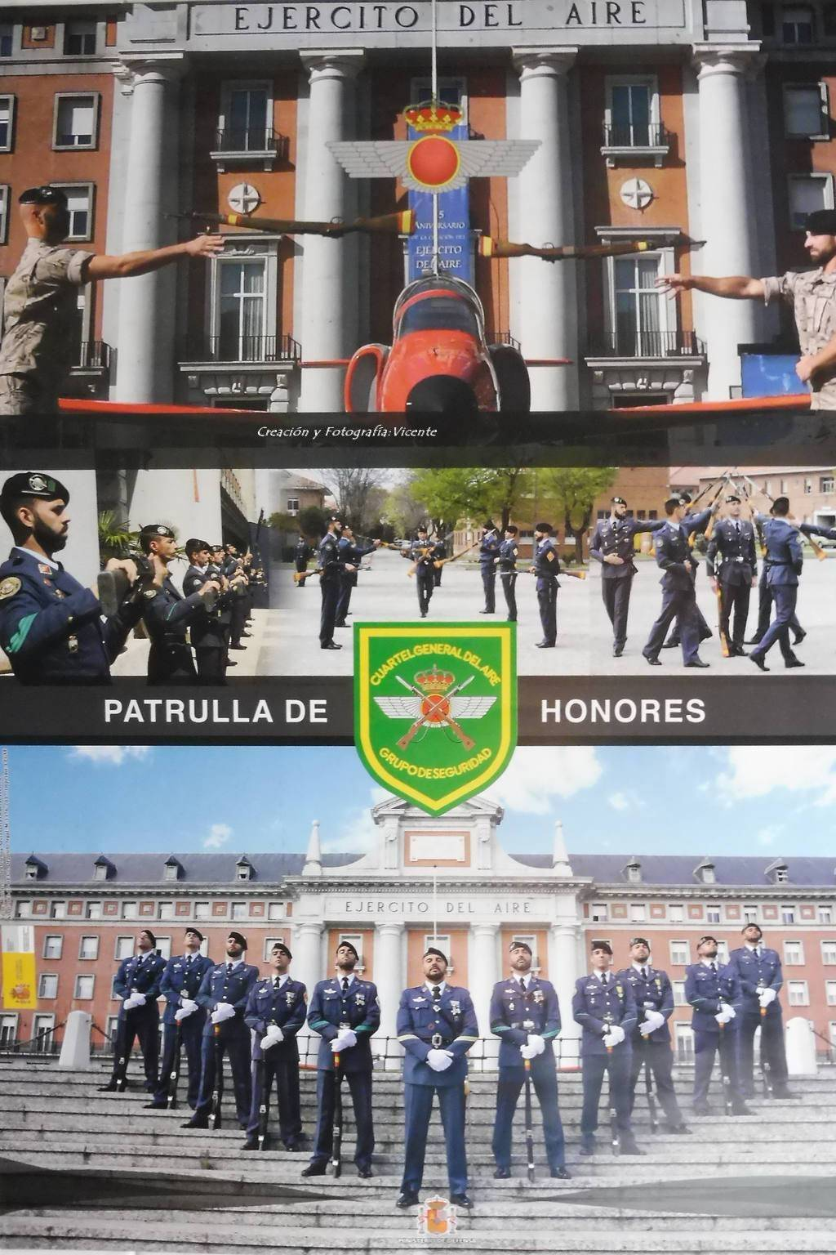
Llegamos a tiempo.

Slide 43
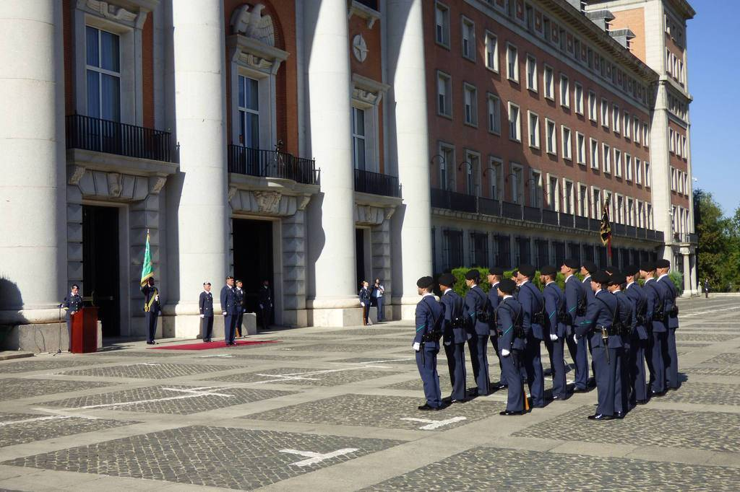
Desde 1940 se buscaron diferentes emplazamientos para el futuro edificio, tras diversas opciones se elige el solar de Moncloa. Se adquieren los solares por el Ayuntamiento de Madrid, siendo alcalde Alberto Alcocer.

Slide 44
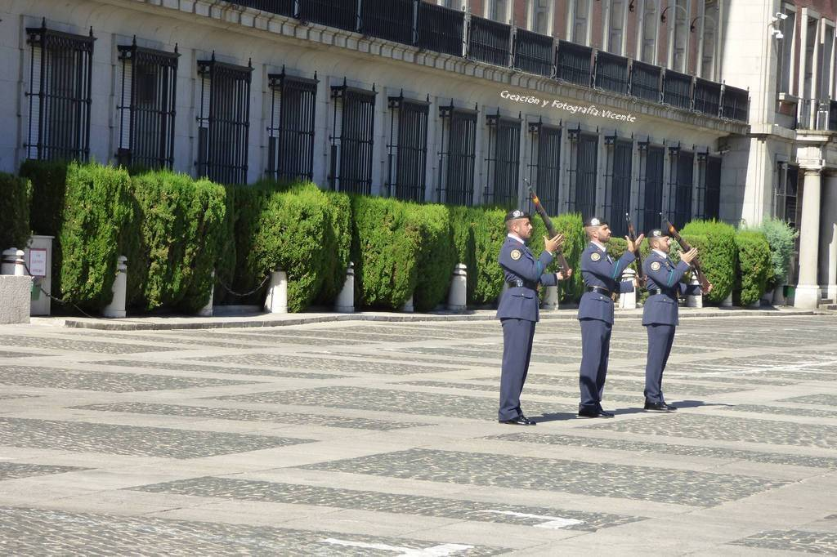
En la zona se construyó el Arco de la Victoria, y se hizo diseño del edificio monumental de los caídos por Madrid. Y dejando a un lado la historia de los inicios de este cuartel, pasamos a presenciar la exhibición de la Patrulla de Honores que de momento empieza con tres.

Slide 45
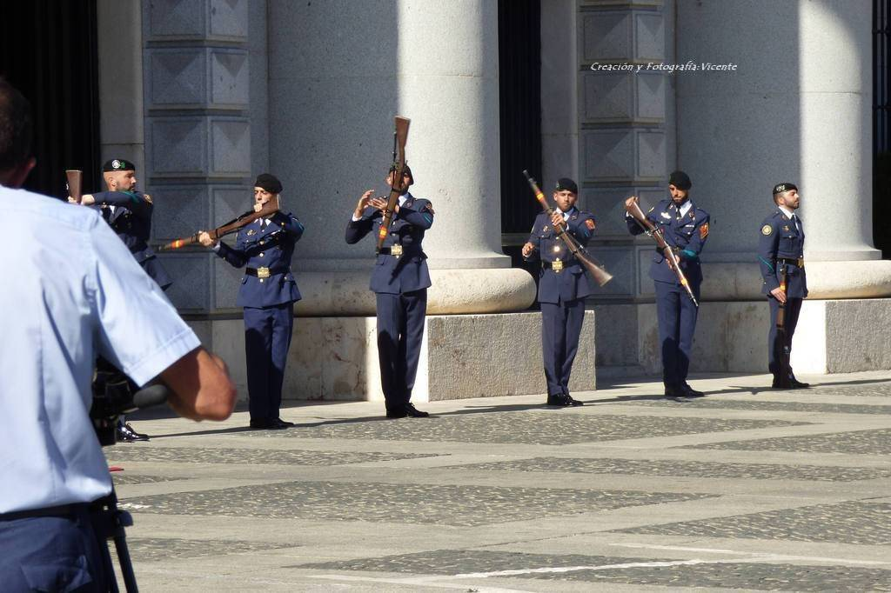
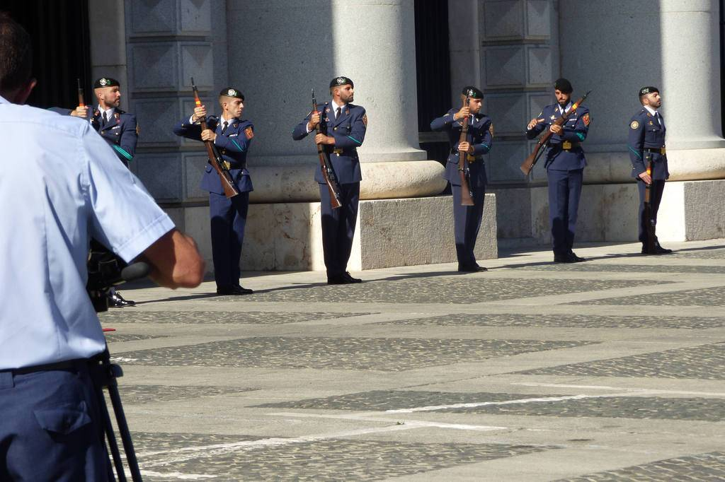
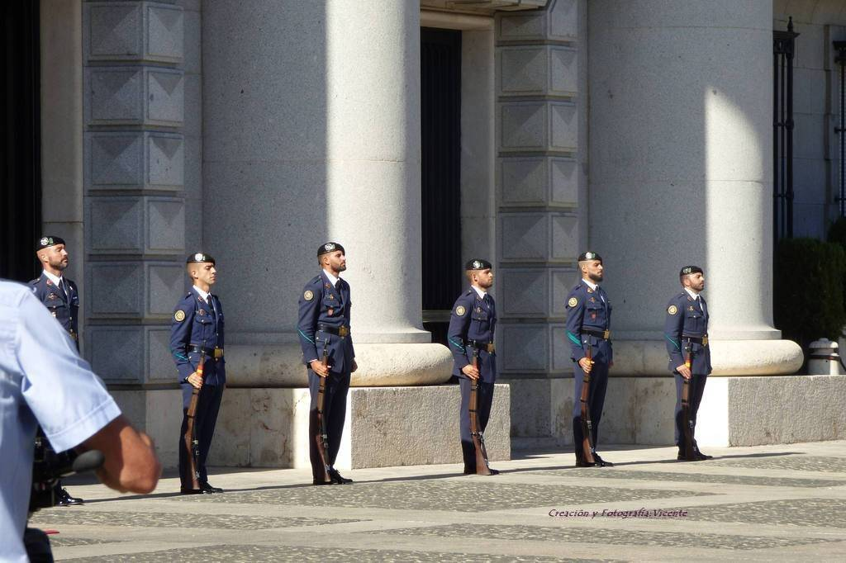
La Patrulla de Honores a crecido y ya no son tres sino 6. Una de las cosas a tener en cuenta son los estados de movimiento, los veremos moverse indistintamente pero es porque cada uno hace el movimiento un segundo mas tarde que el otro, algo así como el “Efecto Dominó”

Slide 46
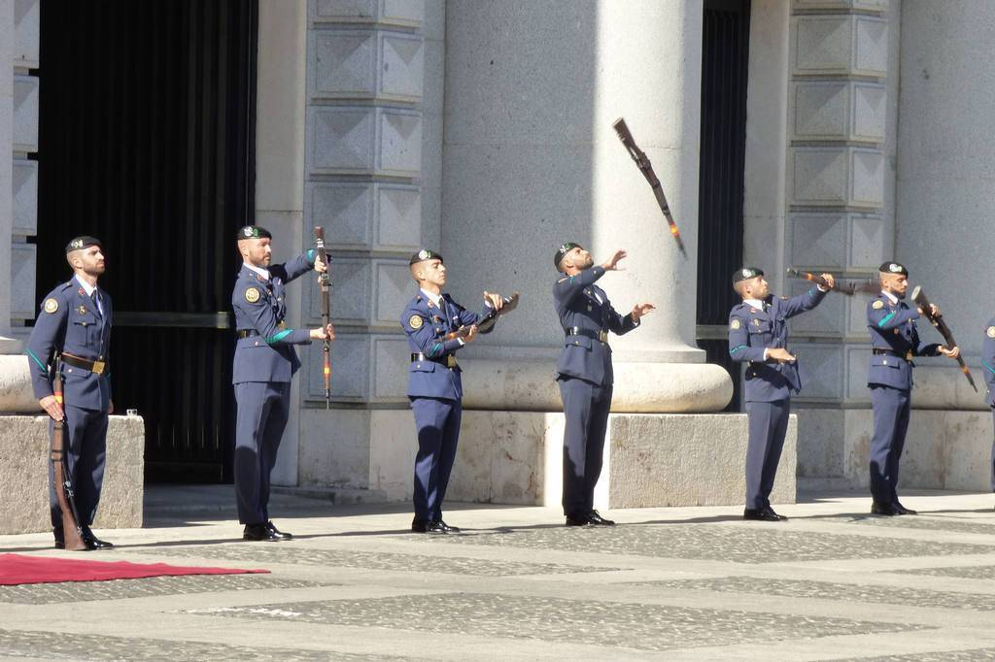
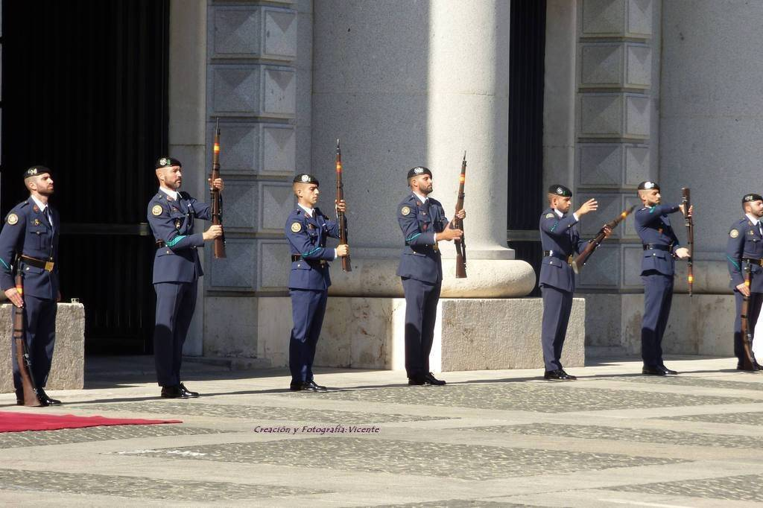
No he querido tampoco expandirme mucho por que se haría muy repetitivo, ya que en fotografía, no se ven los movimientos como en vídeo o en directo.

Slide 47



Slide 48

Seguidamente aparece por nuestra izquierda, la banda de música que también estuvieron colosales alegrándonos la mañana con sus canciones, pasodobles, zarzuelas y marchas militares.

Slide 49

Si nos descuidamos cinco minutos no vemos nada, en cuestión de minutos esto se ha llenado de público, influye también que
en el sitio que está esto, pasa mucha gente.

Slide 50

El Cuartel General del Ejército del Aire, era conocido anteriormente como Ministerio del Aire por ser la sede de este antiguo departamento ministerial, es un destacado edificio de Madrid que se encuentra en el distrito de Moncloa-Aravaca.

Slide 51

En todos los cuarteles ocurre lo mismo, tienen unas bandas de música
fenomenales y esta, no iba a ser menos, se lucieron magistralmente
interpretando zarzuela, pasodobles y sobretodo alguna marcha militar
como la de “soldadito español”.

Slide 52

En resumidas cuentas, estuvimos más de una hora contemplando el
“Relevo de Guardia”, después la “Patrulla de Honores” y por último
disfrutando de buena música, así es que la mañana se nos dio bien.

Slide 53

Y tal como había llegado la banda de música por nuestra izquierda, se
volvieron a marchar, pero esta vez entre aplausos y ovaciones.

Slide 54

Y nosotros empezamos a salir también pero esperamos a quedarnos casi
solos, para hacer alguna fotografía a un par de cosillas que teníamos a
nuestra espalda y no era cuestión de dejarlas ahí, a la mochila también.

Slide 55

Lo que vemos aquí es un Monumento a las Victimas de la Aviación Militar.
Está compuesto por un aviador y dos figuras femeninas; una de ellas, se sitúa a mayor altura que el aviador y porta una rama de laurel en la mano derecha, en tanto que la otra, sentada, lee un libro que tiene sobre las piernas.

Slide 56

Fabricado en España por Construcciones Aeronáuticas S.A. (CASA), en la
factoría de Getafe (Madrid), los primeros aparatos entraron en servicio en
marzo de 1980 en la Academia General del Aire, en San Javier (Murcia),
donde se forman los pilotos del Ejército del Aire. Esto ha sido a groso
modo, la información sobre este avión C-101, E.25 Mirlo, con lo que
ponemos punto y final a este recorrido que ha tenido lugar el día de hoy.

Slide 57
Música Enlazada
Títulos:
- Jardines del deleite ( Vangelis )
- Velo de Roxana ( Vangelis )
- Marcha militar americana

Slide 58







¿Te ha gustado?
Puedes ver más entrando
Aquí
Además puedes recibir powerpoints en tu correo electrónico suscribiéndote aquí:

